Slide 1
Formazione per il Formatore Modulo 3
Educazione Finanziaria per le Famiglie
Gestione dei rischi e delle emozioni legate al denaro

Slide 2
Lo Scopo del modulo 3 è quello di saper gestire i rischi e le emozioni legate al denaro
Obiettivi Didattici
I partecipanti sapranno :
Spiegare come proteggere i propri soldi ed evitare frodi o truffe su internet e nella vita di tutti i giorni
Indicare le fonti di informazione
Spiegare con sicurezza l’impatto emotivo del denaro su individui o gruppi
Riconoscere che le persone e le famiglie possono avere differenti priorità e obiettivi a lungo termine legati al denaro

Slide 3
Modulo 3 Mappa concettuale della sessione
Attività di riscaldamento
Attività inerenti la protezione del denaro
Fine
Attività inerenti le emozioni associate al denaro

Slide 4
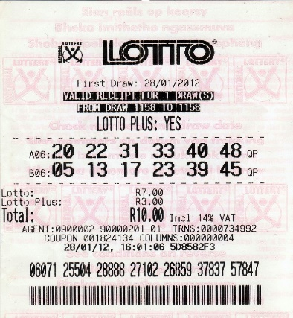
Attività di riscaldamento M3.1a Grande vincita alla lotteria
Immagina…
Immagina che hai appena vinto 25 milioni di euro o sterline alla lotteria.
Elenca tutte le cose che faresti con questi soldi e aggiungi una frase riguardante ciò che questo rappresenta o perché è tanto importante per te.
Non c’è limite alle cose che puoi scrivere, purché tu riesca a scriverle entro 5 minuti.

Slide 5
Attività M3.1b Grande vincita alla lotteria
Adesso…
Ordina le cose che hai scritto in base alle seguenti categorie:
Oggetti materiali
Amici e familiari
Viaggi e lusso
Altro________

Slide 6
Attività M3.1b cont. Grande vincita alla lotteria
Infine…
Quali di quelle categorie rappresentano una priorità per te e quali invece rappresentano obiettivi a lungo termine da raggiungere?

Slide 7
Attività M3.2a Proteggere il proprio denaro
Giochiamo!
Benefici o Rischi
Frena la tua risposta all’affermazione del facilitatore.

Slide 8
Attività M3.2b Proteggere il proprio denaro
Giochiamo!
Notes:
Facoltativo se il facilitatore crea il proprio?

Slide 9
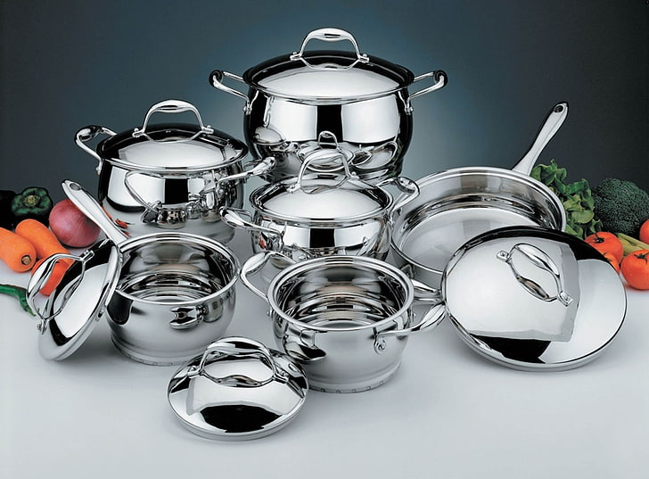
Attività M3.3 Frode. Fare o non fare?
Scenario di frode
Leggi la dispensa sull’aquisto online di Marina per conoscere la storia .
In che modo useresti questa storia con un gruppo per capire come poter agire diversamente?
Notes:
Ho ridotto il contenuto ma sarebbe consigliata la dispensa per questo compito

Slide 10
Alcuni consigli su come riconoscere un sito sicuro
Avere un buon antivirus sul proprio PC e cellulare
Controllare che la connessione sia criptata
Assicurarsi che sia presente una Certificazione SSL, un protocollo di protezione
Se vedi un lucchetto grigio o verde e la dicitura https: // la connessione è sicura
Se vedi un triangolo rosso con un punto esclamativo sulla barra di navigazione
ciò significa che la connessione non è sicura
Accedere ad un sito sicuro e fare uso di una delle principali misure di sicurezza prevista dalla normativa UE come Strong Customer Authentication (SCA)
Verificare la reputazione del sito sulle piattaforme trustpilot, google, ecc.

Slide 11
Alcuni ulteriori suggerimenti per acquistare online in modo sicuro
Conserva la tua carta ed il codice PIN in un luogo sicuro.
Se smarrisci la tua carta chiama subito la banca per bloccarla.
Prendi l’abitudine di controllare regolarmente il tuo saldo.
Evita di usare le stesse credenziali in ogni sito che visiti.

Slide 12
Attività M3.4 Pagamenti Online
Qual è la modalità di acquisto online che più utilizzi?
Risposte
a)
b)
c)
d)
e)
f)
PayPal
Google pay
Wise
Bonifico bancario
Contrassegno
f) Altro:___________________
Notes:
Usa una lavagna bianca o a fogli mobili

Slide 13
Consigli per quando si utilizzano metodi di pagamento online diversi
CARTE BANCARIE
Tenere al sicuro le proprie carte: evitare lo smarrimento e proteggere il PIN. Se smarrisci la tua carta → bloccala chiamando la banca. Questo è fondamentale per le CARTE CONTACTLESS.
Controlla regolarmente il tuo saldo: potresti essere vittima di frode ed aver bisogno di rilevare attività non autorizzate. Se noti qualcosa di sospetto → chiama la tua banca.
Usa password diverse per i siti in cui navighi abitualmente (ad esempio non la stessa della mail) per evitare che terzi entrino in possesso dei tuoi dati personali.

Slide 14
Pagamenti Online
Consigli per quando si utilizzano metodi di pagamento online diversi
SISTEMI DI PAGAMENTO (Paypal, Google Pay, Wise, ecc.)
Tali servizi fanno da intermediari tra la tua banca/carta ed il venditore.
Tali servizi consentono acquisti sicuri in quanto verificano l’affidabilità del sito e-commerce.
In questo modo, chiunque faccia acquisti online non deve necessariamente divulgare dati sensibili.
Inoltre, questi servizi garantiscono un rimborso in caso di problemi con il prodotto.

Slide 15
Pagamenti Online
Consigli per quando si utilizzano metodi di pagamento online diversi
BONIFICI
Il bonifico bancario è un metodo sicuro in quanto traccia e garantisce il pagamento in caso di truffe o problemi.
Tuttavia, non è il miglior metodo di pagamento nel caso dell’e-commerce in quanto più lento – il trasferimento di denaro richiede qualche giorno per essere accreditato ed il tuo ordine potrebbe tardare un po’ ad arrivare.
Digitare sempre l’IBAN molto attentamente in quanto il provider del servizio non è responsabile in caso di non riuscita o esecuzione errata della transazione da parte del cliente.

Slide 16
Pagamenti Online
Consigli per quando si utilizzano metodi di pagamento online diversi
CONTRASSEGNO
Si tratta di un metodo di pagamento sicuro che ti permette di pagare al momento della consegna.
Tuttavia, il contrassegno spesso ha un costo maggiore rispetto agli altri metodi di pagamento online e non sempre è un’opzione scelta dal venditore.
Non divulgare mai dati sensibili a meno che non sia sicuro o importante

Slide 17
Pausa caffé

Slide 18
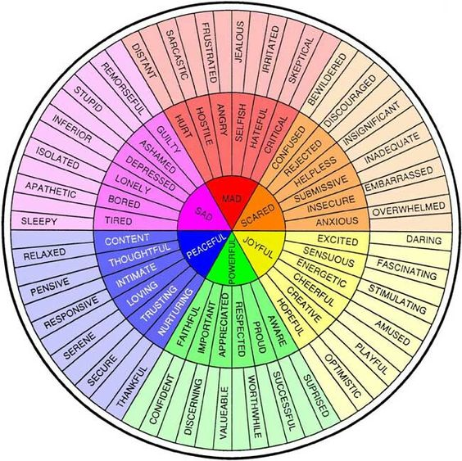
Una ruota raffigurante una vasta gamma di parole che si possono usare per descrivere le emozioni
La Ruota delle Emozioni serve per riconoscere e distinguere i sentimenti. Essa ricorre anche ai colori per indicare le varie emozioni.
Notes:
La Ruota delle Emozioni fu introdotta nel 1980’ per mostrare come le emozioni possono mescolarsi dando vita ad altre emozioni.

Slide 19
Attività M3.5 Riconoscere le emozioni legate al denaro
La Ruota delle Emozioni
Quali emozioni credi siano associate a queste parole?

Slide 20
Associa I concetti inerenti le emozioni alle decisioni in materia economica
Emozioni e decisioni finanziarie
Arriva la bolletta dell’elettricità
Se stai provando emozioni negative, potresti cercare di rifuggerle o di evitare le questioni legate al denaro che stai affrontando.
Sebbene ti possa sentire sollevato nell’immediato per il fatto di rimandare il pagamento delle bollette, a lungo termine esse aumenteranno.
Tale processo, conosciuto come Ciclo di Evitamento, a lungo termine può portare all’ansia e ad ulteriori debiti. can be easy to run away from them, or avoid the challenges that you are having with regards to money.
Although you may have a sense of relief in the short-term from not paying your bills, over the long-term, your bills will increase.
This process, known as the Avoidance Cycle, can result in anxiety and more debt in the long term.
Nel giro di qualche settimana arriva la bolletta successiva, rendendoti ancora più in debito.
Sei preoccupato perché non sai come pagarla
Ti rilassi.
Eviti la bolletta nascondendola nella credenza della tua cucina.
La bolletta è fuori dalla vista e dalla mente.

Slide 21
Attività M3.6
Ipotizza una situazione che coinvolga emozioni e decisioni finanziarie come ad esempio lo shopping compulsivo, il gioco d’azzardo o il risparmio ossessivo
Attività
A coppie create il vostro cerchio.
Riporta esempi di qualcosa che tu, o qualcuno che conosci, ha fatto.
Discuti di come tali comportamenti peggiorano le cose per l’individuo o la famiglia.
Quando sei pronto, condividi con il resto del gruppo il tuo lavoro.

Slide 22
Attività M3.7 Gestione delle Emozioni
Tipo di attività: Riflessiva
Rifletti sulle tue esperienze di vita e racconta di una situazione in cui le tue emozioni hanno influenzato le tue decisioni in merito al denaro e di una in cui hai sentito invece che le tue emozioni non dovevano influenzare le tue decisioni.

Slide 23
Strategie utili per regolare le emozioni durante eventuali discussioni stressanti riguardo al denaro.
Come esseri umani, nonostante non riusciamo a controllare completamente le nostre emozioni, possiamo influenzare però come ci sentiamo.
Esistono varie strategie diverse a cui possiamo ricorrere per regolare le nostre emozioni nel momento in cui dobbiamo prendere decisioni legate al denaro, compreso:
Praticare la mindfulness per regolare le nostre emozioni
Riconsiderare la situazione per vedere se può essere affrontata da un’altra prospettiva.
Reprimere ciò che stiamo provando
Accettare ciò che stiamo provando

Slide 24
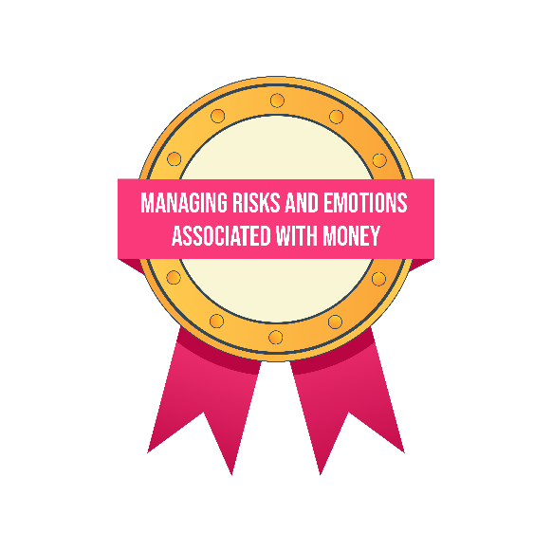
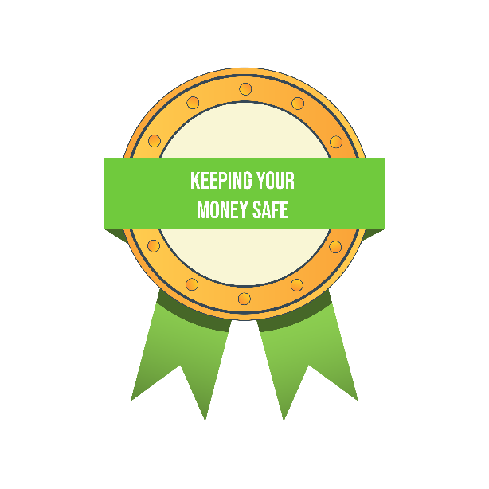
Compiti per l’autoapprendimento:
Completa il sondaggio sui punti di forza del tuo carattere sul sito: https://www.viacharacter.org/survey/account/register
Esamina il materiale relativo alla Formazione Introduttiva per il Genitore delle Sessioni 3 e 4.
Cerca online la sezione relativa all’Archivio del Programma Formativo Money Matters in Materia Finanziaria per completare il Badge Digitale del Modulo 3.

Slide 25
Grazie per la partecipazione, speriamo ti risulti utile.

